Slide 1

Lab Book 2.0. Couplers
Student: José Alberto Peña Cruz, Pablo de Manuel Vicente
Group: B1

Slide 2
Instructions General
SCRIPTS
From GitHub →
Fork the repo: https://github.com/cccanvas-upv/cifoin-lab2.git
Clone the repo using VSCode
Run the Jupyter Notebook:
COUPLERS_Student.ipynb
Cross-Sections to be studied:
w (width)
w (width)
h
(height)
Core
Core
h
(height)
MMI Body
g
(gap)
Cladding
Cladding
Directional coupler (DC)
Multimode Interference (MMI) coupler

Slide 3
Directional coupler

Slide 4
Learning outcome #1 – Directional coupler cross-section in GDSFactory
INSTRUCTOR:
Present Python and GDSFactory implementation of DC cross-section
Describe how to obtain the beating length $L_{π}$
Describe the outputs.
ALL EXAMPLE #1: waveguide width 1.2 µm, gap between waveguides 0.6 µm, deep wvg, wavelength start and end same 1.55 µm → all ”Run”
ALL: Follow instructor, that will show how to 1) plot mode, 2) explore the results (neff …)
Document all your results (neff, plot fields of different modes, comparison between different polarizations…)
Se propagan los 4 primeros modos. Se transmiten en parejas, es decir, los modos TE0 y TE1 van emparejados. Lo mismo pasa con los modos TM. Estos modos se parecen mucho a los modos fundamentales de la guía cuando se simula por sí sola.
Modos 1 y 2 son modos fundamentales TE con la particularidad de que el modo 2 es antisimétrico (tiene un lóbulo positivo y uno negativo). Este mismo resultado se repite para los modos TM correspondientes a los modos 3 y 4.

Slide 5
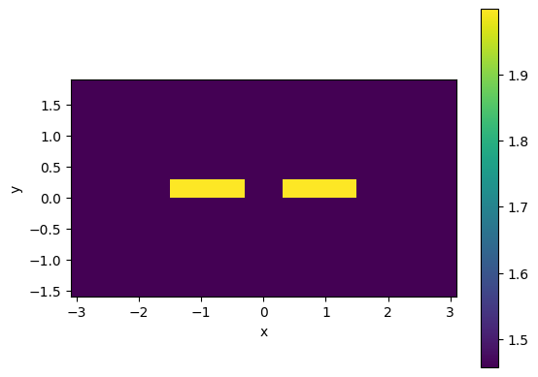
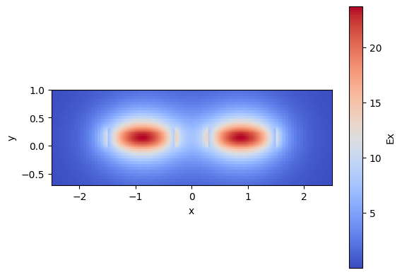
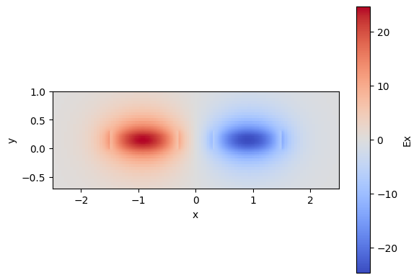
Learning outcome #1 – Directional coupler cross-section in GDSFactory
Document all your results (neff, plot fields of different modes, comparison between different polarizations…)
Se ha generado la sección transversal del acoplador direccional con dos guías próximas. Al resolver los modos aparecen supermodos pares e impares debido al acoplamiento entre ambas guías.
En las simulaciones se observa un modo TE simétrico y un modo TE antisimétrico. Sus índices efectivos son aprox. neff0 = 1.61794 y neff1 = 1.61018.
También aparecen modos TM, con neff menores, por lo que están menos confinados.
Esto muestra que el acoplador no se comporta igual para TE y para TM, y que el intercambio de potencia entre las guías está relacionado con la diferencia entre el modo simétrico y el antisimétrico.

Slide 6
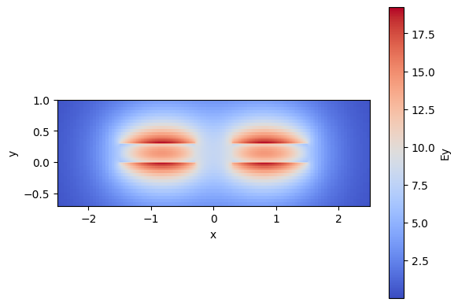
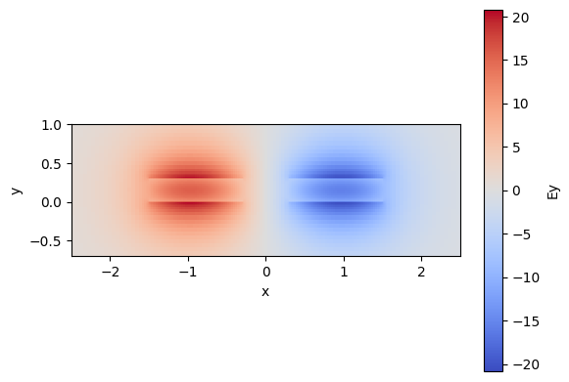
Learning outcome #1 – Directional coupler cross-section in GDSFactory
Document all your results (neff, plot fields of different modes, comparison between different polarizations…)
Estas dos imágenes muestran los modos TM del acoplador, representados mediante el campo Ey. Igual que ocurría con los TE, aparecen dos supermodos (uno simétrico con los dos lóbulos en fase y otro antisimétrico con un lóbulo positivo y otro negativo).
Como hemos comentado anteriormente, esto confirma que los modos del acoplador aparecen por parejas para cada polarización. En este caso los modos TM tienen menor neff que los TE por lo que están menos confinados.

Slide 7
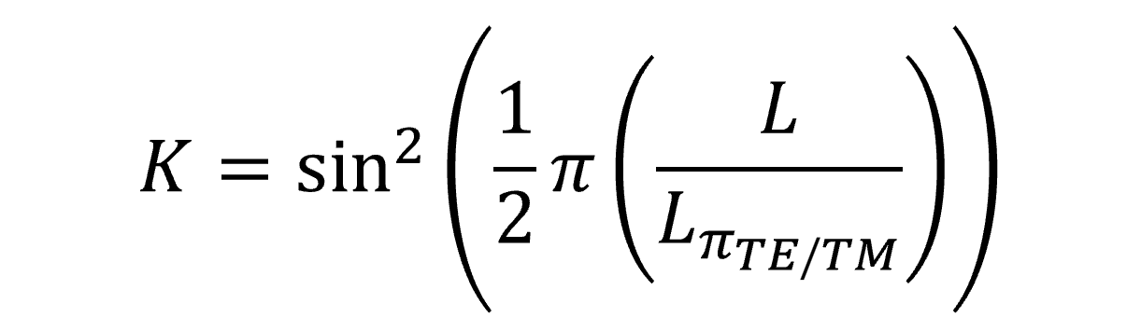
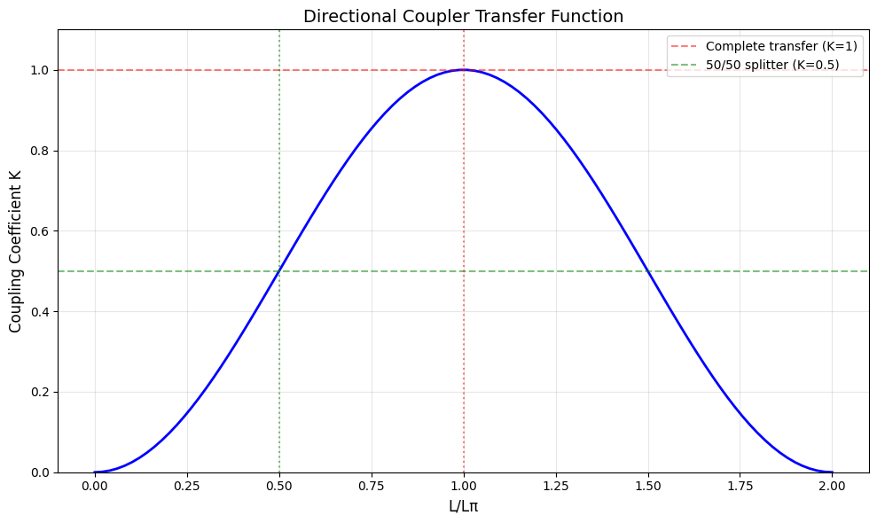
Learning outcome #2 – Directional coupler length and coupling coefficient Wavelength 1.5 µm – width 1.2 µm – gap 0.6 µm – thickness 300 nm
Comment results (distance needed for a complete energy transfer between waveguides, distance needed for splitting power in half.. )
En la gráfica se representa el coeficiente de acoplo K en función de la longitud normalizada L/Lpi. Se observa que al aumentar la longitud del acoplador la potencia se va transfiriendo progresivamente de una guía a la otra.
Para L = Lpi/2 = 49.94 um se obtiene K = 0.5, por lo que el dispositivo funciona como un splitter 50/50 en el que la mitad de la potencia queda en una guía y la otra mitad se acopla a la segunda.
Para aprox. L = Lpi = 99.89 um se alcanza K = 1 (el valor de la transferencia completa de potencia entre guías).
Después, el comportamiento vuelve a repetirse de forma periódica
para L = 2Lpi el acoplo vuelve a ser K = 0.
deep waveguide
Paste L/Lpi vs K plot here

Slide 8
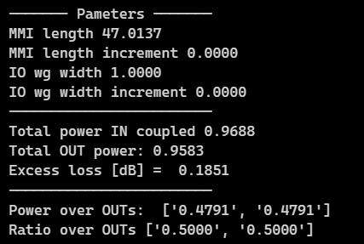
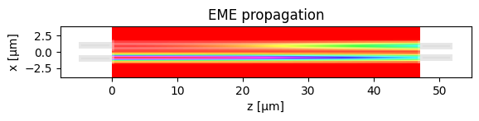
Learning outcome #3 – 2x2 Directional Coupler Wavelength 1.55 µm – Sweep gaps between 0.2 and 1.2 µm in steps of 0.2 µm
deep waveguide
Paste propagation plots and output text here
Comment results (Coupling relationship, Lpi, losses, … )
Caso base con gap = 0.6 um.
La longitud usada es L = Lpi/2 = 47.01 um, por lo que el acoplador funciona como divisor 50:50. Las dos salidas tienen la misma potencia: 0.4791 y 0.4791, con ratio 0.50 / 0.50.
Las pérdidas son bajas
excess loss = 0.1851 dB.

Slide 9
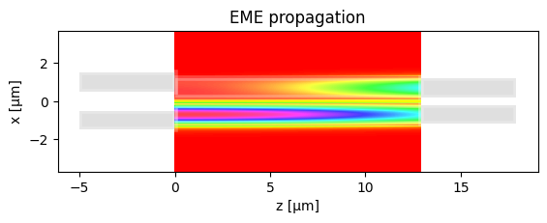

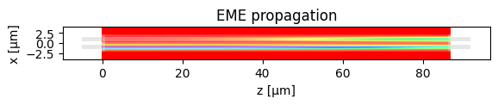
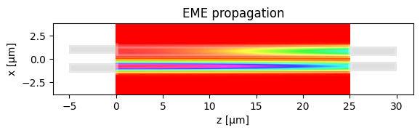
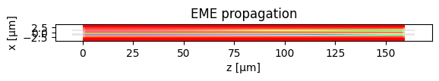

Learning outcome #3 – 2x2 Directional Coupler Wavelength 1.55 µm – Sweep gaps between 0.2 and 1.2 µm in steps of 0.2 µm
Comment results (Coupling relationship, Lpi, losses, … )
En el barrido se observa que al aumentar el gap entre las guías el acoplamiento se hace más débil. Por eso la longitud necesaria para obtener el reparto 50/50 aumenta mucho.
Con gap pequeño, la transferencia de potencia ocurre en poca distancia. En cambio, con gap grande, las guías interaccionan menos y se necesita una longitud de acoplador mucho mayor para conseguir el mismo reparto de potencia.

Slide 10
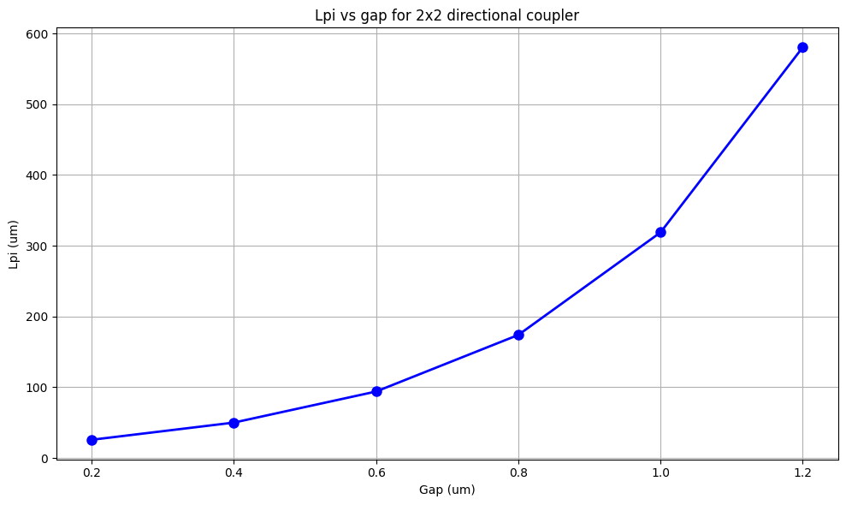
Learning outcome #3 – 2x2 Directional Coupler Wavelength 1.55 µm – Sweep gaps between 0.2 and 1.2 µm in steps of 0.2 µm
Comment results (Coupling relationship, Lpi, losses, … )
La gráfica muestra cómo cambia Lpi al variar el gap entre las guías.
Al aumentar el gap, las guías están más separadas y el acoplamiento por campo evanescente es menor. Por eso hace falta más longitud para transferir la potencia.
Se observa como Lpi crece muy rápido. Pasa de unos 25 um para gap = 0.2 um a unos 580 um para gap = 1.2 um.
Esto demuestra que el gap es un parámetro muy relevante en el diseño de acopladores direccionales ópticos.

Slide 11
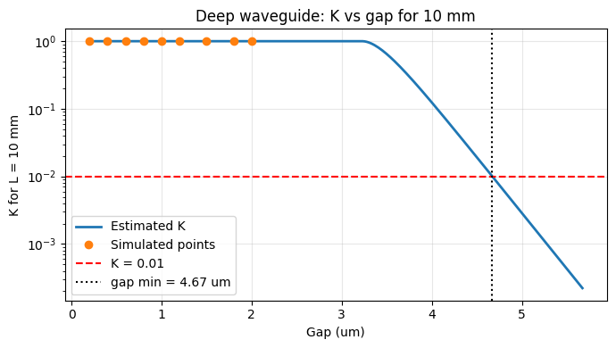

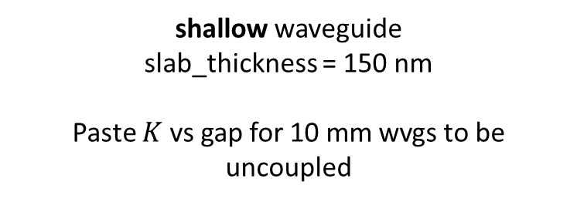
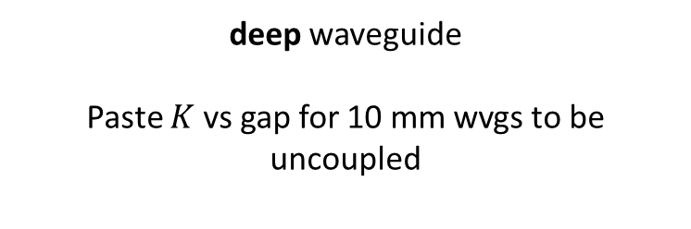
Learning outcome #4 – Parallel uncoupled waveguides – TE0 mode Wavelength 1.55 µm, width 1.0 µm, gap to be found for uncoupled wvgs
deep waveguide
Paste $K$ vs gap for 10 mm wvgs to be uncoupled
shallow waveguide
slab_thickness = 150 nm
Paste $K$ vs gap for 10 mm wvgs to be uncoupled
Deep waveguide: gap mínimo estimado = 4.67 um
Shallow waveguide: gap mínimo estimado = 5.05 um
Hints: All waveguides running in parallel are coupled somehow. Controlling the degree of coupling is key for those waveguides you don’t want coupling over certain level (i.e. uncoupled waveguides). Uncoupled waveguide definition, we will use K<0.01. Parallel waveguide length = 10 mm (typical length of a chip). Find minimum gap shallow / deep w=1.0µm wvl 1.55 µm.
Para considerar las guías desacopladas se exige K < 0.01 para una longitud paralela de 10 mm. Esto equivale a necesitar Lpi mayor que 156.82 mm.
Al aumentar el gap el acoplamiento disminuye y por tanto K baja. El gap mínimo estimado es 4.67 um para la guía deep y 5.05 um para la guía shallow.
La guía shallow necesita más separación porque el campo está menos confinado y se acopla más fácilmente con la guía vecina.

Slide 12
Multimode Interferometer (MMI) Coupler

Slide 13

Learning outcome #5 – Multimode Interference (MMI) Coupler cross-section
INSTRUCTOR:
Present Python and GDSFactory implementation of DC cross-section
Describe how to obtain the length $L_{π}$
Describe the outputs.
ALL EXAMPLE #2: waveguide width 12 µm, gap between waveguides 0.6 µm, deep wvg, wavelength start and end same 1.55 µm → all ”Run”
ALL: Follow instructor, that will show how to 1) plot mode, 2) explore the results (neff …)
Document all your results (neff, plot fields of different modes, comparison between different polarizations…)

Slide 14
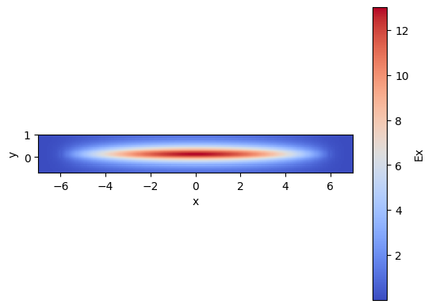
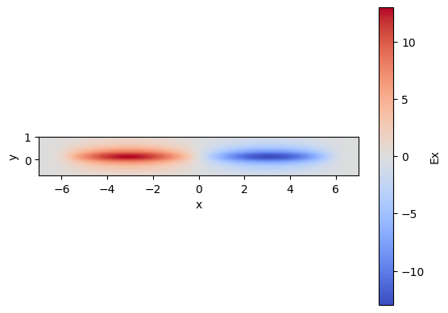
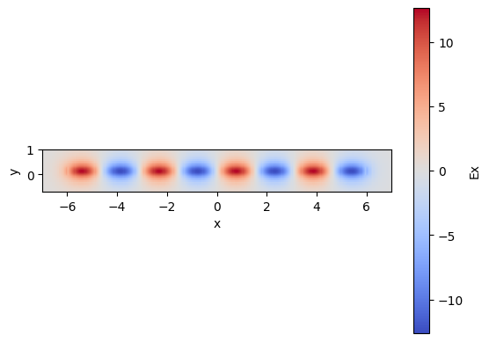
Learning outcome #5 – Multimode Interference (MMI) Coupler cross-section
Se ha simulado la sección transversal del MMI con anchura 12 um, espesor 300 nm, guía deep-etched y lambda = 1.55 um (parámetros del enunciado)
Al ser una guía mucho más ancha que las guías de entrada/salida, aparecen varios modos guiados.
En las imágenes se observan distintos modos Ex
el modo 0 es el modo fundamental, el modo 1 ya presenta más variación transversal y el modo 7 muestra claramente un modo de orden superior.
Esto confirma que la sección MMI es multimodo.

Slide 15
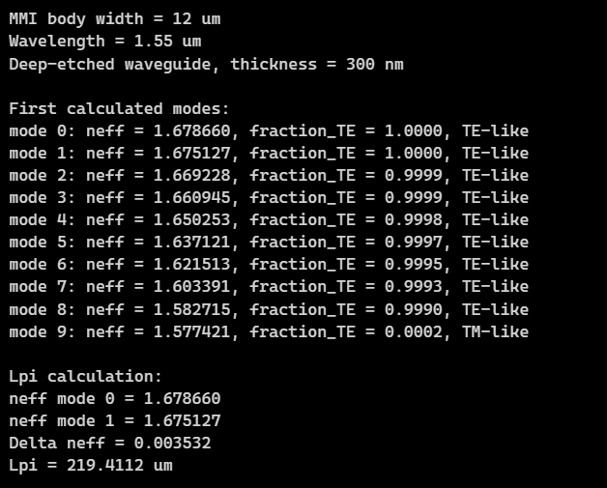
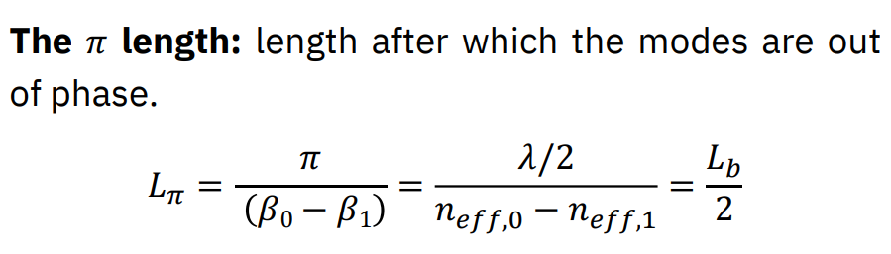
Learning outcome #5 – Multimode Interference (MMI) Coupler cross-section
Los primeros modos calculados son principalmente TE, con fraction_TE muy próxima a 1.
El primer modo claramente TM aparece más adelante, por ejemplo el modo 9, con fraction_TE casi 0.
Para calcular la longitud Lpi se usan los dos primeros modos:
Lpi = 0.5* lambda/ (nef0 - neff1)
Con neff0 = 1.678660 y neff1 = 1.675127 se obtiene:
Lpi = 219.41 um

Slide 16
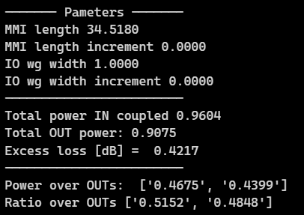
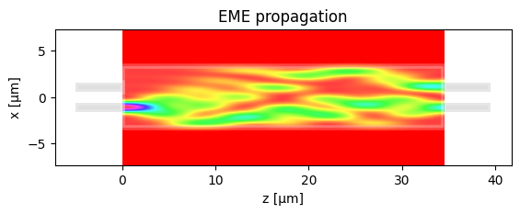
Learning outcome #6 – 6.1 2x2 Multimode Interference Coupler Wavelength 1.55 µm, wMMI = 6.6 µm
Comment results (Coupling relationship, Lpi, losses, comparison with Directional Coupler… )
MMI 2x2 con wMMI = 6.6 um. Las entradas y salidas se colocan en -W/6 y +W/6, y la longitud usada es L = Lpi/2 = 34.52 um.
La potencia se reparte casi al 50/50 entre las dos salidas. El resultado obtenido es 0.5152 / 0.4848, por lo que el comportamiento es bastante cercano al ideal.
Hay unas pérdidas de 0.4217 dB y un pequeño desbalance. En este caso el MMI reparte la potencia por interferencia entre varios modos, no por acoplo directo entre dos guías como en los acopladores direccionales anteriores.

Slide 17
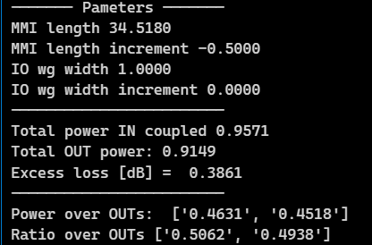

Learning outcome #6.2 – 2x2 Multimode Interference Coupler - Optimization Wavelength 1.55 µm, wMMI = 6.6 µm
Se ha optimizado manualmente el MMI modificando la posición de las guías con dy y ajustando la longitud con dL_MMI.
El mejor caso obtenido para este apartado es
dy = 0.05 um
dL_MMI = -0.50 um.
Comparado con el caso inicial, el reparto mejora de 0.51 /0.48 a 0.50/ 0.49.
Además, las pérdidas bajan de 0.42 dB a 0.38 dB.
Por tanto, este ajuste mejora tanto el balance entre salidas como el excess loss, sin cambiar la anchura de las guías.

Slide 18
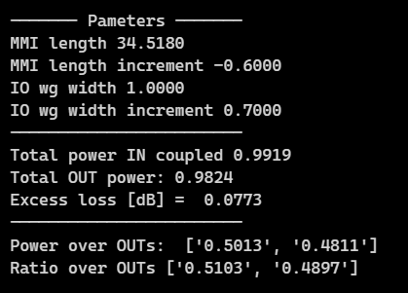
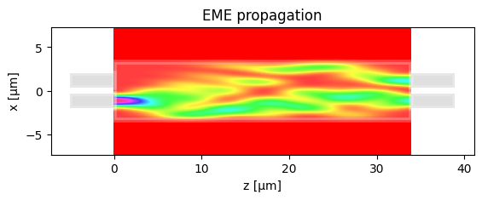
Learning outcome #6.3 – 2x2 Multimode Interference Coupler – Optimization (II) Wavelength 1.55 µm, wMMI = 6.6 µm
deep waveguide
Paste propagation plot and console results
Target: make ratio over outputs 0.5 + excess loss < 0.1 dB
With same settings of previous LO, now modify the notebook so I/O waveguides have a different width.
- The nominal I/O waveguide width you have been using is 1.0 µm, increase it.
(Warning! Every time you change the I/O waveguide width you have to re-run modes calculation)
Hints: observe the 2D EME propagation results to guide you to the best settings of a) and b).
En esta segunda optimización se ha aumentado la anchura de las guías de entrada y salida con wg_width_dw = 0.7 um.
También hemos modificado el ajuste de posición y longitud con dy = 0.065 um y dL_MMI = -0.60 um.
Con este cambio se consigue reducir mucho la pérdida
el excess loss baja hasta 0.0773 dB, cumpliendo el objetivo de estar por debajo de 0.1 dB.
El reparto de potencia queda cercano al 50/50, con ratio 0.5103 / 0.4897.
Aumentar la anchura de las guías I/O mejora el acoplo de entrada/salida al MMI y reduce claramente las pérdidas.

Slide 19
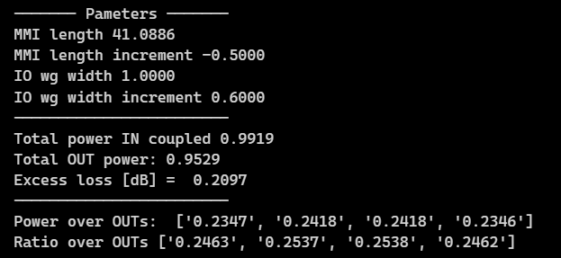
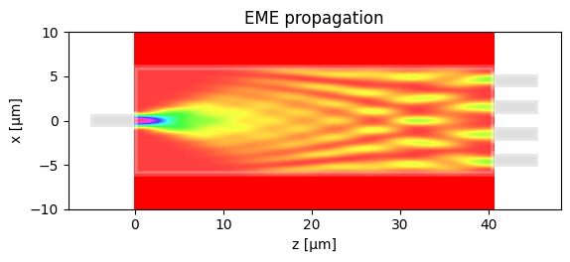
Learning outcome #7 – 1x4 Multimode Interference Coupler Wavelength 1.55 µm, wMMI = 12 µm
deep waveguide
Paste propagation plots and console results
Repeat all the design process for a 1x4 MMI Coupler.
Hemos diseñado un MMI 1x4 con una entrada centrada y cuatro salidas colocadas simétricamente.
Hemos elegido wMMI = 12.0 um para poder colocar las cuatro guías de salida.
El reparto de potencia es bastante cercano al ideal de 0.25 en cada salida
los ratios obtenidos son 0.2463, 0.2537, 0.2538, 0.2462.
Para reducir pérdidas hemos aumentado la anchura de las guías de entrada /salida con wg_width_dw = 0.6 um y la longitud con dL_MMI = -0.5 um.
Con esto el excess loss baja hasta 0.2097 dB.

Slide 20
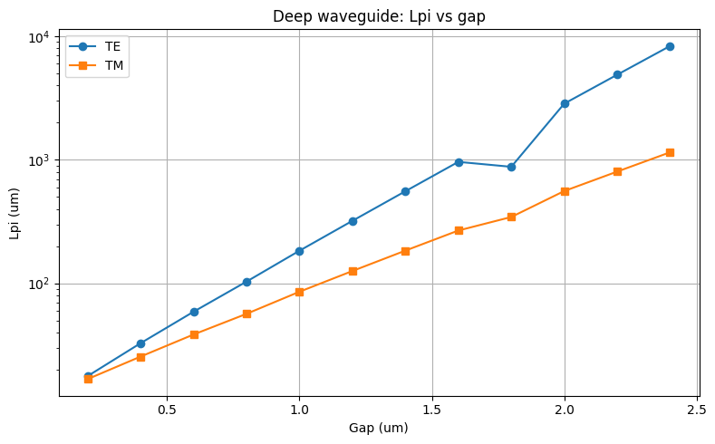
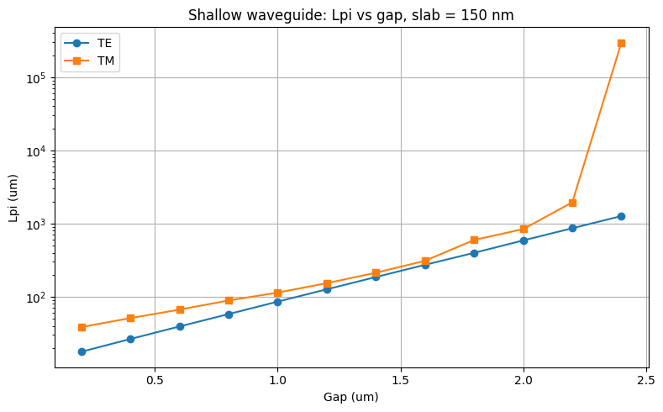


Extra #1 – Directional coupler gap dependence Wavelength 1.55 µm, width 1.0 µm, gap 0.2-2.4 µm (step 0.2 µm)
deep waveguide
Paste $L_{π}$ vs gap for TE and TM plot here
shallow waveguide
Paste $L_{π}$ vs gap for TE and TM plot here
slab = 150nm
Make conclusions and observations from your results
En esta simulación se observa como al aumentar el gap aumenta Lpi. Este resultado tiene sentido, cuanto más separadas están las guías menor es el acoplamiento y más longitud hace falta para transferir potencia.
En la guía deep, Lpi crece muy rápido sobre todo para el modo TE. Esto muestra que para gaps grandes las guías quedan prácticamente desacopladas.
En la guía shallow, el caso TM crece muchísimo al final, sobre todo para gap = 2.4 um. Esto indica que las dos guías apenas se están acoplando, por lo que el valor de Lpi sale enorme y puede ser menos fiable.

Slide 21
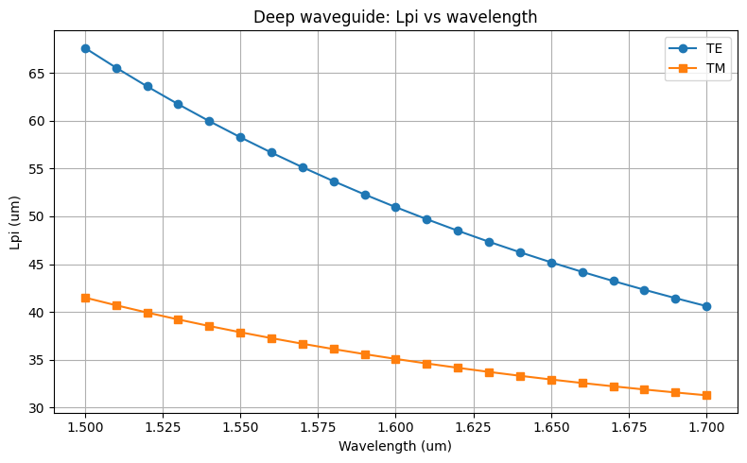
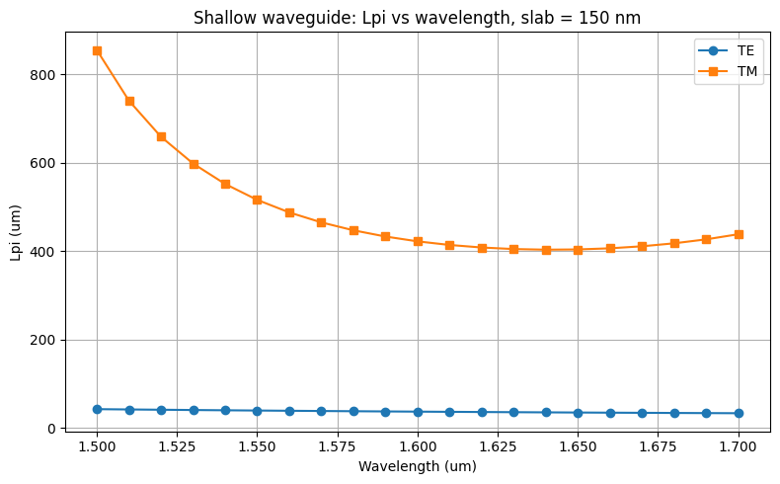


Extra #2 – Directional wavelength dependence Wavelengths from 1.5 to 1.7 µm, gap = 0.6 µm, width 1.0 µm
deep waveguide
Paste $L_{π}$ vs wvl for TE and TM plot here
shallow waveguide
Paste $L_{π}$ vs wvl for TE and TM plot here
slab = 150nm
En el caso deep, al aumentar la longitud de onda disminuye Lpi tanto para TE como para TM. Esto tiene sentido porque, para el mismo gap, el campo está menos confinado a longitudes de onda mayores y el acoplamiento entre guías aumenta. Por tanto, se necesita menos longitud para transferir potencia.
En deep, TE pasa de 67 um a 40 um, y TM pasa de 41 um a 31 um. TM tiene menor Lpi que TE, así que para esta geometría se acopla más rápido.
En el caso shallow, TE también disminuye suavemente, de 42 um a 33 um. En cambio, TM tiene valores mucho más grandes (empieza en 850 um aprox. y baja hasta unos 400 um y luego vuelve a subir ligeramente. Esto puede indicar que la polarización TM en shallow se acopla mucho menos que TE y es más sensible a la longitud de onda.
Se podría afirmar que el acoplador direccional depende claramente de la longitud de onda y de la polarización. Además el comportamiento de la guía shallow es muy distinto al de la deep, sobre todo para el modo TM.

Slide 22
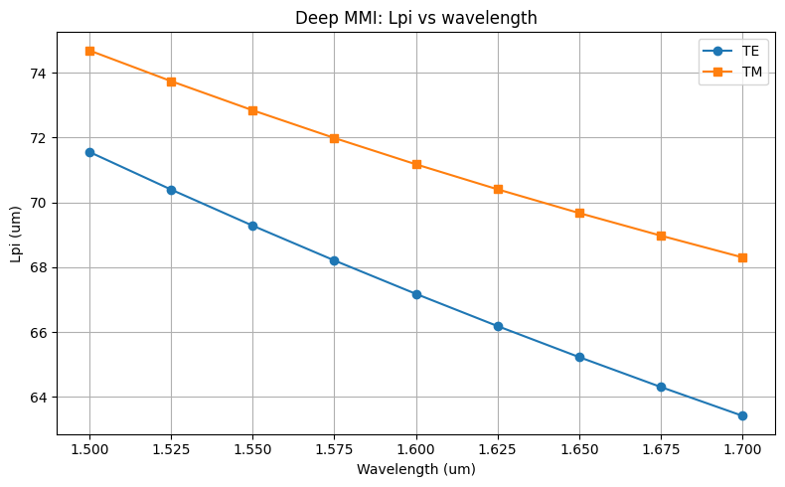
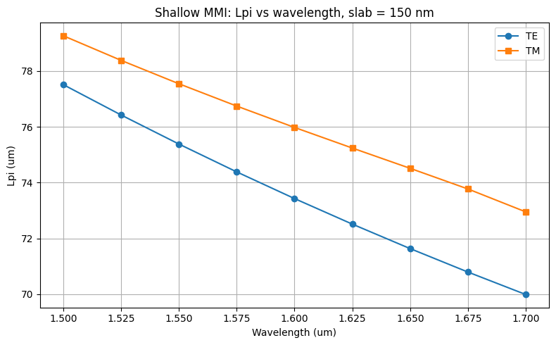
Extra #3 – MMI coupler wavelength dependence Wavelengths from 1.5 to 1.7 µm, wMMI = 6.6 µm
deep waveguide
Paste $L_{π}$ vs wvl for TE and TM plot here
shallow waveguide
Paste $L_{π}$ vs wvl for TE and TM plot here
slab = 150nm
En el MMI se observa que Lpi cambia con la longitud de onda, pero de forma suave. La diferencia entre TE y TM es pequeña comparada con el acoplador direccional. En el MMI las curvas TE y TM están bastante cerca, mientras que en el directional coupler, especialmente en shallow, TM tenía valores de Lpi mucho más grandes que TE.
Comparado con el directional coupler, el MMI parece menos sensible a la longitud de onda. En el directional coupler Lpi cambiaba mucho más al variar lambda, porque el acoplo depende directamente del campo evanescente entre dos guías. En cambio en el MMI el reparto se produce por interferencia entre varios modos dentro de una región multimodo, por lo que la variación es más suave.
Se podría concluir que el acoplador MMI también depende de la longitud de onda, pero este es más estable que el acoplador direccional y presenta una diferencia menor entre TE y TM. Esto hace que el MMI sea más “robusto” frente a cambios de longitud de onda.

Slide 23
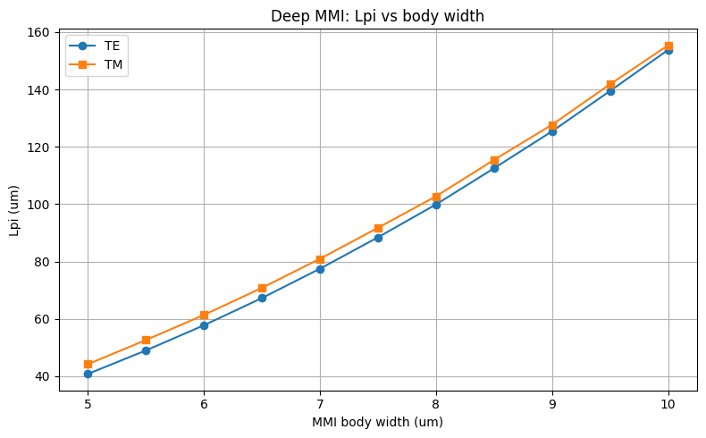
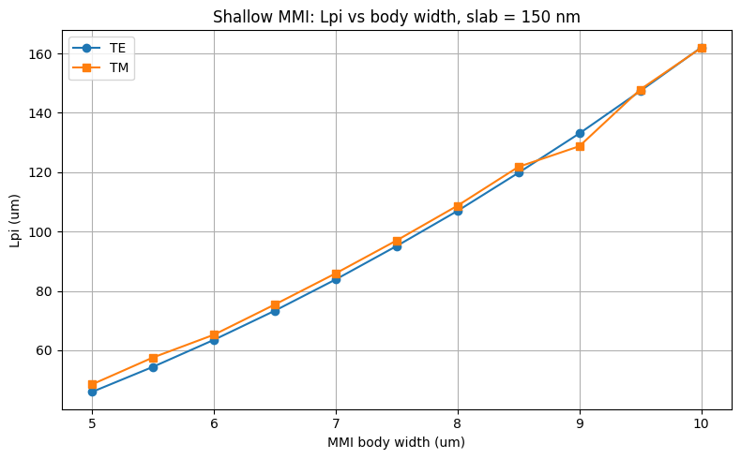


Extra #4 – MMI coupler body width dependence Wavelength 1.55 µm, wMMI = 5-10 µm (steps 0.5 µm)
deep waveguide
Paste $L_{π}$ vs width for TE and TM plot here
shallow waveguide
Paste $L_{π}$ vs width for TE and TM plot here
slab = 150nm
Polarization independent coupler: is there any point for which the MMI coupler can work identically for TE and TM? Answer yes / no and explain why?
En este último extra se ve que al aumentar la anchura del cuerpo MMI también aumenta Lpi, tanto en deep como en shallow. Esto tiene sentido porque un MMI más ancho necesita más longitud para que se forme correctamente la autoimagen.
Las curvas TE y TM son bastante parecidas, mucho más cercanas que en el acoplador direccional. En deep, TM queda siempre un poco por encima de TE, y el punto más cercano está en wMMI = 10 um, con Lpi_TE = 153.77 um ≈ Lpi_TM = 155.37 um. En shallow, las curvas casi coinciden para wMMI = 10 um, con Lpi TE = 161.99 um y Lpi_TM = 161.86 um.
Por tanto, sí se puede encontrar un punto donde el MMI funcione casi igual para TE y TM. En nuestros resultados, el mejor candidato es el MMI shallow con ancho del cuerpo 10 um, porque las dos Lpi son prácticamente iguales. Aun así, sería “casi” independiente de polarización, no perfecto porque aquí solo estamos comparando Lpi y no toda la propagación completa.

Slide 24

Thank you

